Slide 1

Проект pygame

Slide 2
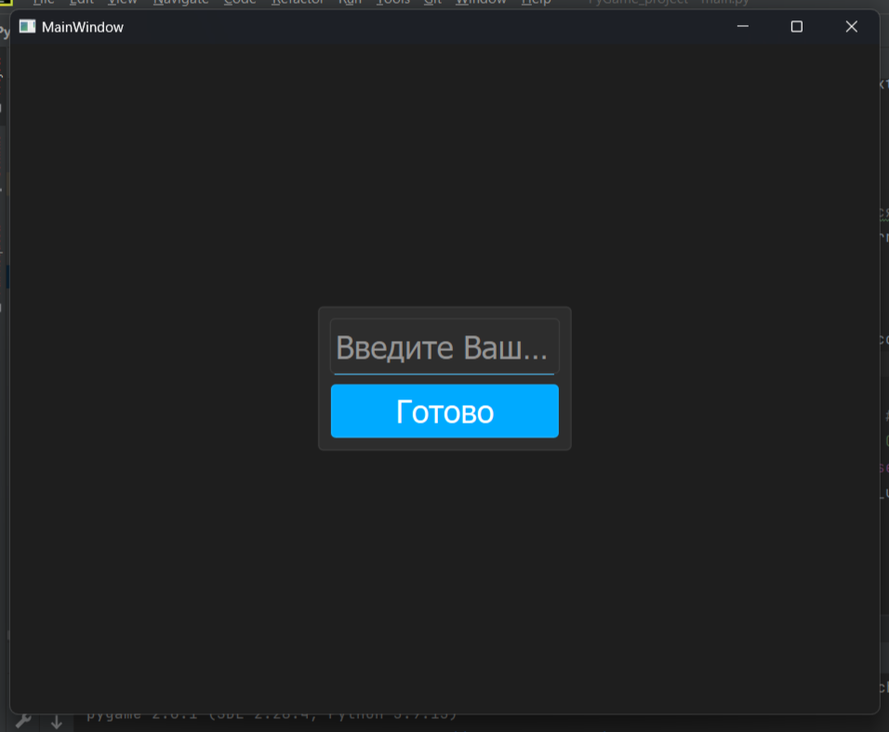
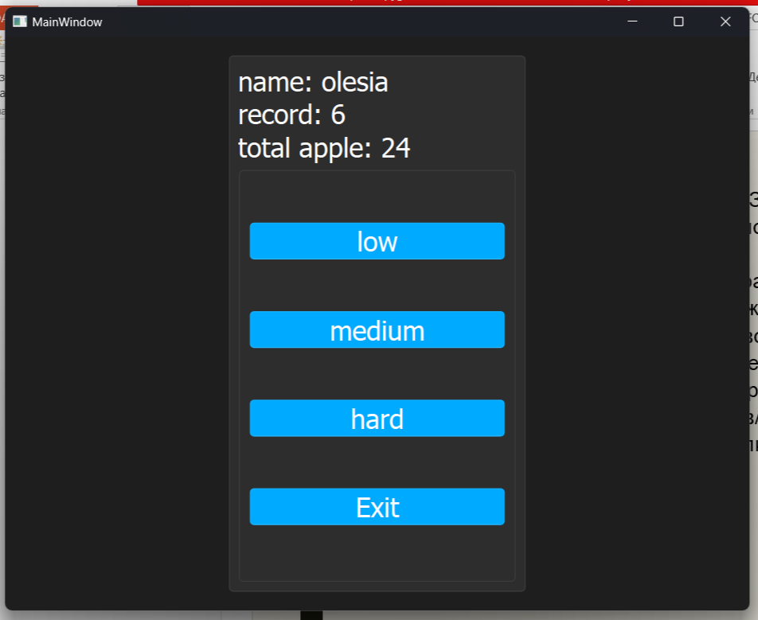
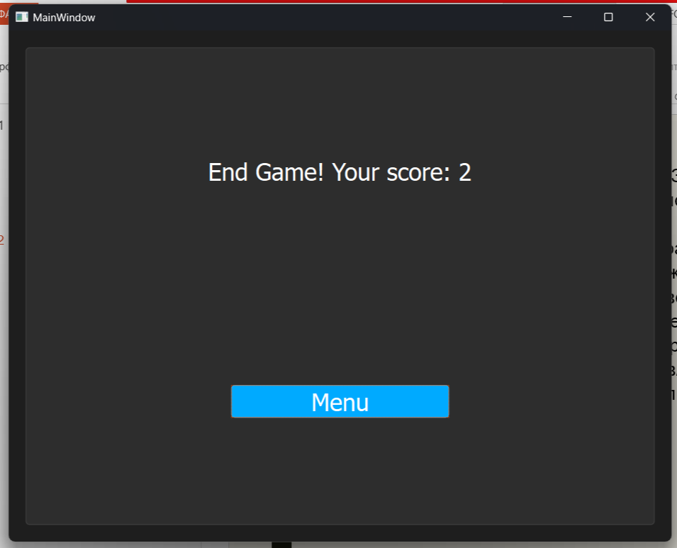
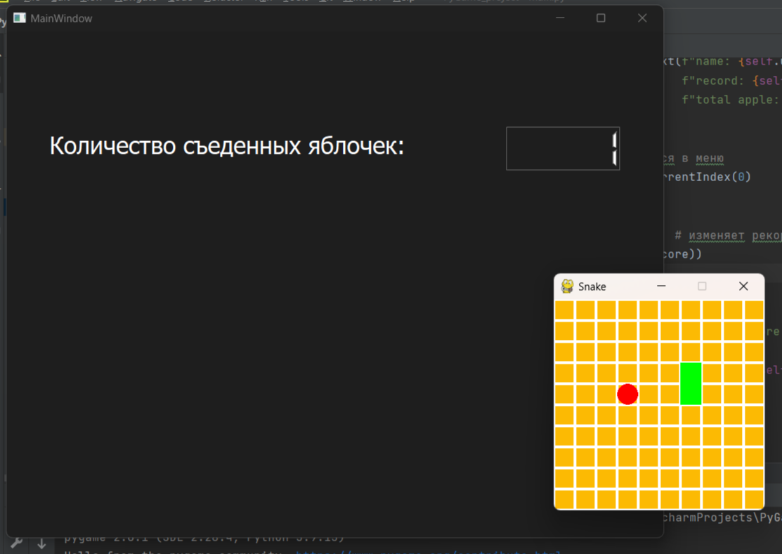
1 страница
В этом проекте я реализовала игру «Змейка». Для управления телом змейки нужно использовать клавиши стрелочек.
1 станица окна Qt нужна для регистрации или входа; 2 – пользователь выбирает уровень сложности, а сверху показывает имя, рекорд и количество яблочек съеденных за всё время; 3 – показывает количество съеденных яблочек за уровень, в это время открывается окно pygame, при съедении яблочка в центре появляются звездочки; 4 – показывает количество очков и кнопка «menu», ведущая на 2 страницу
4 страница
3 страница
2 страница

Slide 3
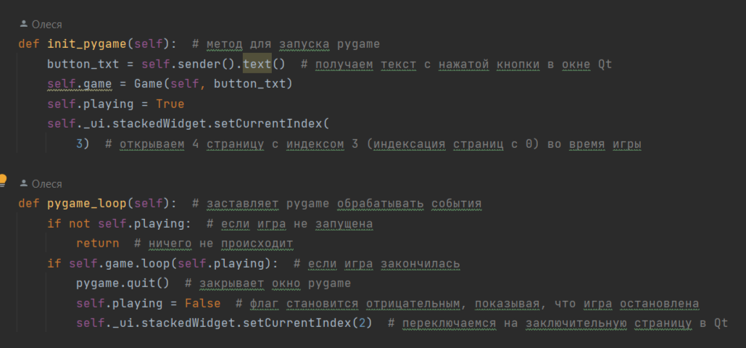
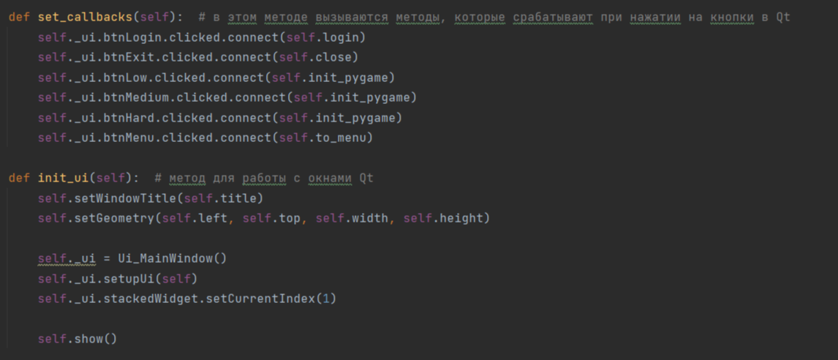
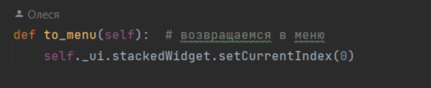
Меня очень заинтересовал проект, показанный в классе, а именно совмещение PyQt и pygame. В самом начале я и не подозревала, что это не так просто… Так как PyQt и pygame не могут вместе полноценно существовать. Что бы решить эту проблему я искала много информации в интернете, потому что не хотела отступать от своей идеи. Что бы совместить эти 2 библиотеке я реализовала методы, принудительно начинающие и заканчивающие игру и отдельные методы для работы с окном Qt (я использовала «stacked Widget». В нём можно перелистывать страница с интерфейсами).

Slide 4

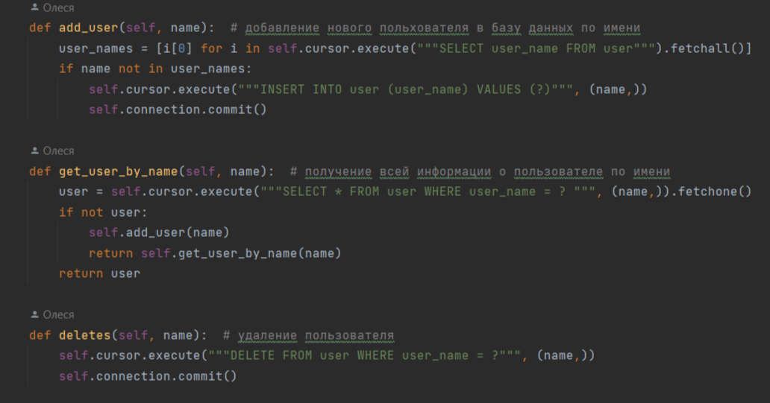
В этом проекте я снова реализовала класс базы данных. С этого я начала в первую очередь. Там есть методы такие как добавление пользователя в бд, получение всей информации о пользователе по имени и тд. (Небольшая часть кода представлена ниже)

Slide 5

Спасибо за внимание!

